Slide 1

第七章 恒定电流
深圳实验学校高中部2017届高三复习资料

Slide 2
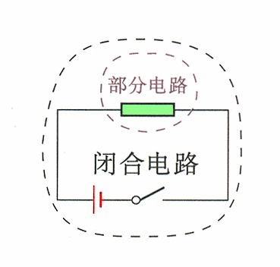
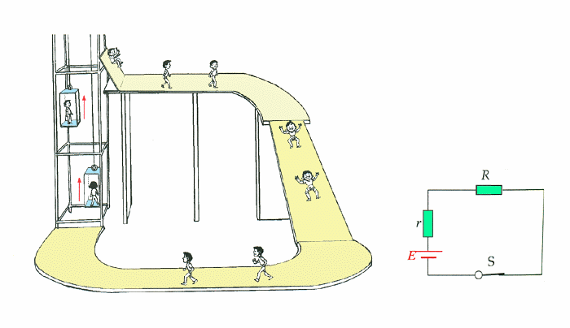
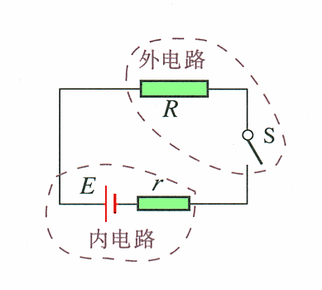
全电路电势变化情况

Slide 3
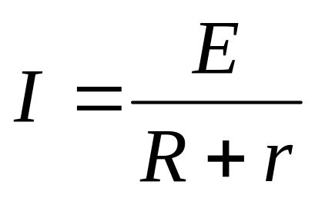
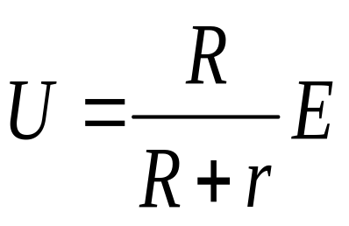
一、电动势ε
1、反映电源把其它形式的能转化为电能的本领大小.数值上等于电路中每通过1C电量电源所提供电能的数值.
2、电数值上等于电源没有接入电路时两极间的电压
3、在闭合电路中：Ｅ ＝ Ｕ_{外}＋Ｕ _{内}单位:伏特.
二、闭合电路的欧姆定律
1、内容:
闭合电路中的总电流与电源的电动势成正比,与内、 外电路的总电阻成反比.
2、 表达式：
①E=U_{外}+U_{内}
②
③U=E-Ir
④

Slide 4
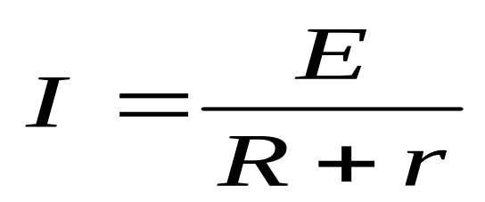
三、路端电压：Ｕ＝Ｅ－Ｉr
讨论：
从上式可以看出：
R↑→I↓，U_{外}↑、U_{内}↓，当R→∞时，I=0、U_{外}=E、U_{内}=0（也称为断路时）
R↓→I↑，U外↓、U内↑，当R=0时，I=E/r（短路电流强度）U外=0、U内=E

Slide 5
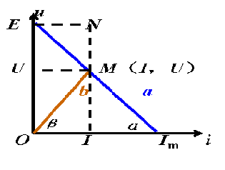
四、闭合电路的U-I图线
右图中a为电源的U-I图象；
b为外电阻的U-I 图象；
a的斜率的绝对值表示内阻大小；
a与纵轴的交点坐标表示电源的电动势；
b的斜率的绝对值表示外电阻的大小；
两者的交点坐标表示该电阻接入电路时电路的总电流和路端电压;
该点和原点之间的矩形的面积表示电源的输出功率；
当两个斜率相等时（即内、外电阻相等时)图中矩形面积最大，即输出功率最大（可以看出当时路端电压是电动势的一半，电流是最大电流的一半）。

Slide 6
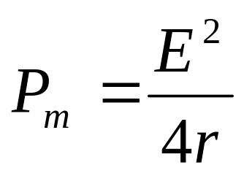
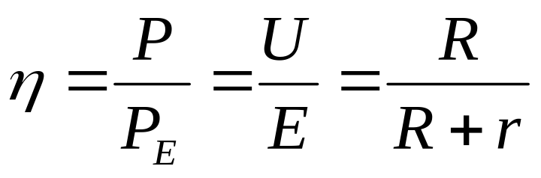
五.电源的功率和效率
①电源的总功率 P_{E}=EI
②电源的输出功率P_{出}=UI
⑴功率：
③电源内部消耗的功率P_{r}=I ²r
讨论：电源的输出功率
可见电源输出功率随外电阻变化的图线如图所示，
而当内外电阻相等时，
电源的输出功率最大为
P_{出}
P_{m}
⑵电源的效率：
r
O R
（最后一个等号只适用于纯电阻电路）

Slide 7
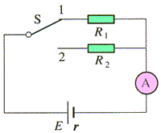
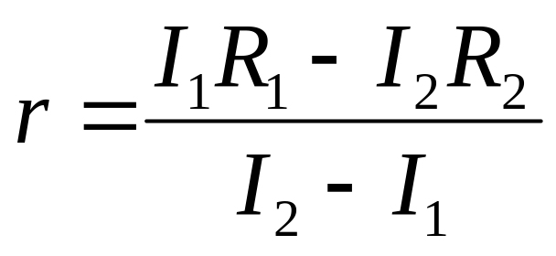
【例1】 在图中，R₁＝14Ω，R₂＝9Ω．当开关S切换到位置1时，电流表的示数为I₁＝0.2A；当开关S扳到位置2时，电流表的示数为I₂＝0.3A．求电源的电动势E和内阻r．
解: 根据闭合电路欧姆定律可列出方程：
E＝I₁R₁＋I₁r，
E＝I₂R₂＋I₂r．
消去E，解出r，得
代入数值，得 r＝1Ω．
将r值代入E＝I₁R₁＋I₁r中，可得 E＝3V．

Slide 8
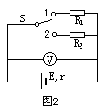
☆【例2】在图2所示的电路中，电源的内阻不能忽略。已知定值电阻R₁＝10Ω，R₂＝8Ω。当单刀双掷开关S置于位置1时，电压表读数为2V。则当S置于位置2时，电压表读数的可能值为[ ]
A．2.2V B．1.8V
C．1.6V D．1.4V
解: E=U₁+I ₁r =2+2/10 r
E=U₂+I ₂r =U₂+U₂/8 r
r=(U₂ -2) / (0.2- U₂ /8) > 0
1.6V< U₂ <2V
选B
点拨：通过以上两题，不但练习闭合电路欧姆定律，更应让学生学会测电源电动势和内阻的两种方法

Slide 9
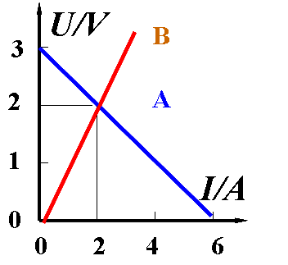
【例3】如图所示直线A为电源的U--I图线,直线B为电阻的U--I图线,用该电源和该电阻组成闭合电路,则电源的输出功率和电源的效率分别是: （ ）
A. 4W, 33% B. 2W, 33.3%
C. 2W, 67% D. 4W, 67%
D
解:由图线可知R =1 Ω, E=3V r=0.5
虚线和坐标轴所包围的面积等于输出功率,
P_{出}=4W
P_{总}=EI=6W
= P_{出} / P_{总}=4/6=67%

Slide 10
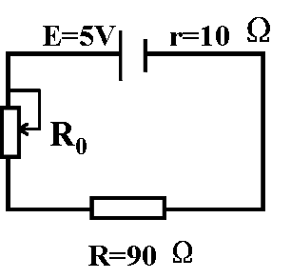
【例4 】 在图示电路中,电池的电动势E=5V,r=10 Ω,固定电阻R=90 Ω,R₀是可变电阻,在R₀由0增加到400 Ω的过程中,求:
⑴可变电阻的消耗热功率最大的条件和最大热功率
⑵电池的内阻和固定电阻R上消耗的最小热功率之和
解:1.将R看作内电阻的一部分,则
R₀=r+R=100 Ω,
可变电阻的消耗热功率最大为
P=E²/4r₁=25/400=1/16 w
2. R上消耗的热功率最小,则电流最小,总电阻最大,
P=[E/(R₀+R+r)]² (R+r)=0.01w

Slide 11
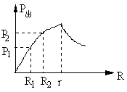
【例5】由一个内阻为5Ω的电动势为10V的电源分别给三个阻值不同的外电阻供电，选择哪个外电阻可使其输出功率最大？（ ）
A、R=8Ω B、R=10Ω
C、R=5Ω D、以上答案均错
C
解后语：闭合电路的输出功率随外电阻变化情况如图，归纳起来有以下规律：
⑴当外电阻改变，恰有R＝r时，输出功率最大，P=ε²/4R，其效率η恰为50%．
⑵当外电阻改变后，其阻值越接近电源的内阻值,输出功率越大,反之越小.如外电阻由R₁增到R₂,由于R₂比R₁更接近内阻值,帮输出功率P₂＞P₁

Slide 12
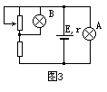
【例6】 在图3的电路中，当滑动变阻器的滑动头向下滑动时，A、B两灯亮度的变化情况为[ ]
B
A．A灯和B灯都变亮
B．A灯、B灯都变暗
C．A灯变亮，B灯变暗
D．A灯变暗，B灯变亮
R
R₁
解: R减小, R_{总}减小,I 增大, U 减小,
P _{A}=U ²/R_{A}减小, A灯变暗
I_{A}=U/R_{A}减小, I ₁=I- I_{A}增大,
U ₁=I ₁R₁增大, U_{B}=U-U₁减小,
P _{B}=U_{B} ²/R_{B}减小, B灯变暗.

Slide 13
点拨：总结规律如下：
①总电路上R增大时总电流I 减小，路端电压U
增大；
②变化电阻本身的电阻、电流、电压和总电路
的电阻、电流、电压变化规律相同；
③和变化电阻有串联关系的，看电流。（即总
电流 减 小时，该电阻的电流、电压都减小）
④和变化电阻有并联关系的，看电压。（即路端
电压增大时，该电阻的电流、电压都 增大）

Slide 14
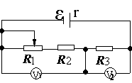
【例7】如图，当R₁的滑片由左向右滑动时，电压表V₁和V₂的示数变化量为ΔU₁和ΔU₂，则它们的大小 应有：
ΔU₁＞ΔU₂

Slide 15
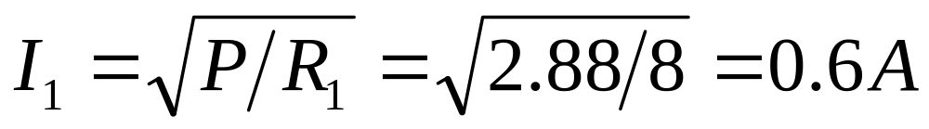
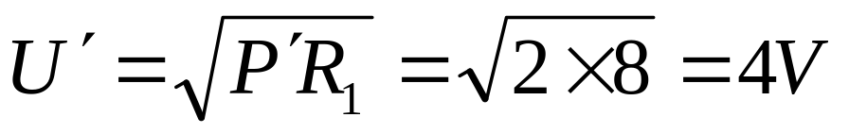
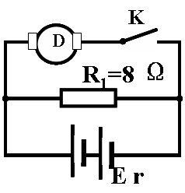
【例8】如图所示，电阻R₁＝8Ω，电动机绕组电阻R₀＝2Ω，当电键K断开时，电阻R₁消耗的电功率是2.88W；当电键闭合时，电阻R₁消耗的电功率是2W，若电源的电动势为6V.求：电键闭合时，电动机输出的机械功率.
解：K断开时，
电源内阻 r = E／I₁－R₁＝2Ω
K闭合时，路端电压
R₁中的电流 I ₁′ =U′／R₁＝0.5A
总电流 I_{总}= ( E - U ′) ／r＝1A
通过电动机的电流 I_{D}＝0.5A
电动机消耗的总功率P_{D}＝0.5×4=2W
电动机的热功率P_{热}＝0.5²×2=0.5W
电动机的机械功率P_{机}＝1.5W

Slide 16
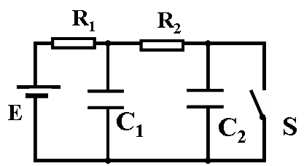
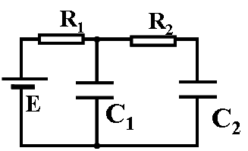
【例9】如图示：E=10V，内阻不计，C₁=C₂=30μF，R₁=4Ω，R₂=6Ω，先闭合开关S，待电路稳定后，再将开关断开，则断开S后流过R₁的电量为多少？
解：闭合S后，I=1A，
U_{R1}=4V U_{R2}=6V
U_{C1}=6V U_{C2}=0V
Q₁= C₁U_{C1} = 1.8×10⁻⁴ C
断开S后，两电容器的电压均升高为10V，
带电量Q₁′= Q₂′= 3×10⁻⁴ C
流过R₁的电量为
ΔQ = Q₁′+ Q₁′- Q₁
= 4.2×10⁻⁴C

Slide 17
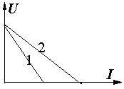
☆【例10】两个电源的U-I图线如图, 把两个电源分别和外电阻R₁和R₂构成闭合回路,路端电压分别为U₁和U₂,电源的总功率分别为P₁和P₂,输出功率分别为P₁'和P₂',则下列说法正确的是:
A、如果R₁=R₂,那么肯定U₁＜U₂,P₁'＜P₂',P₁＜P₂
B、如果R₁=R₂,那么肯定U₁＜U₂,P₁'＞P₂',P₁＞P₂
C、如果R₁＞R₂,那么肯定U₁＞U₂,P₁'＜P₂',P₁＜P₂
D、如果R₁＜R₂,那么肯定U₁＜U₂,P₁'＜P₂',P₁＜P₂
0
A

Slide 18
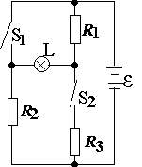
【例11】如图电路中，R₁=3Ω，R₂=9Ω，R₃=6Ω，电源电动势ε=24V，内阻不计，当开关S₁、S₂均断开和均闭合时，灯泡L都能正常发光，
(1)写出两种情况下流经灯泡的电流方向，
(2)求灯泡正常发光时的电阻R和电压U
均断开时向左，均闭合时向右
R=3Ω U=4.8V

Slide 19
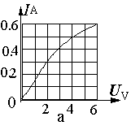


☆【例12】如图a,图像表示加在某灯泡上的电压与通过它的电流之间的关系,如忽略电池及电流表的内阻,试问:(1)按图b的方式把三个相同的灯泡接在电动势为12V的电池组上,则灯泡的阻值R和电路中电流强度为多大?(2)把其中两个灯泡和一只R₀ =10Ω的定值电阻以及电动势为8V的电池组按图c的方式连接，则流过电流表的电流I_{A}和此时灯泡的电阻R’为多大？
8Ω，0.5A
流过电流表的电流I_{A}=0.6A, 此时灯泡的电阻R’=20/3Ω

Slide 20
1.2
0.8
0.4

Slide 21
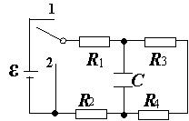
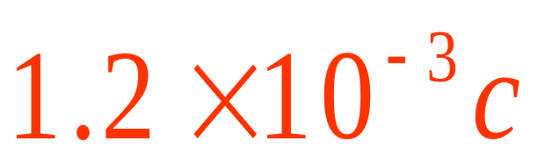
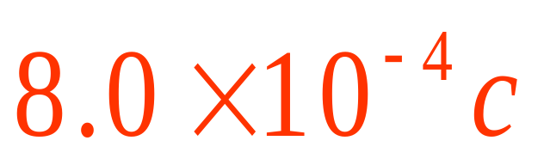
【例13】如图单刀双掷开关S开始时接通2,电路中的元件参数如下,R₁=R₂=10Ω,R₃=R₄=20Ω,C=300μF,电源电动势ε=6V,内阻不计.求:(1)当开关从接通2改为接通1,且待电路稳定后,电容C的电量.(2)当开关从接通1改为接通2后,直到电路中电流强度为零止,通过R₁的电量.

Slide 22
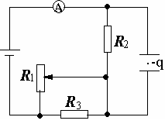
【例14】如图所示，电池组的电动势ε=18V,内阻r=1Ω，R₂=5Ω，R₃＝6Ω，平行金属板水平放置，板间距离d=2cm，当可变电阻R₁的滑片移到R₁的中点时，一个带电q=-8×10⁻⁷C的油滴正好平衡于平行板间，电流表示数为2A，g=10m/s²求:
(1)R₁的全部电阻值。
(2)油滴的质量。
(3)在R₁的滑片移动的情况下，
油滴可获得的最大的加速度是多大？
12Ω，4 ×10⁻⁵kg, g/2

Slide 23
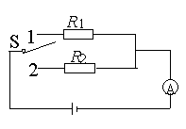
☆【例15】如图,电源内阻不能忽略,R₁=5Ω,R₂=4Ω,电键S接"1"时电流表读数为2A,电键S接"2"时电流表读数可能为下列情况中的:( )
A、 2. 5A B、1.8A
C、2.2A D、3.0A
C

Slide 24
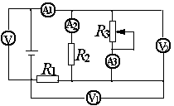
【例16】如图，若将滑动变阻器的滑片向下滑动时，各电表示数将如何变化？
A₁变小，A₂变大，A₃变小
V₁变小，V₂变大，V变大

Slide 25

【例17】(2001年夏季招生上海卷)如图所示的电路中，闭合电键，灯L₁、 L₂正常发光。由于电路出现故障，突然发现灯L₁变亮，灯L₂变暗，电流表的读数变小，根据分析，发生的故障可能是
A . R₁断路
B . R₂断路
C . R₃短路
D . R₄短路
R₂
A
R₁
R₃
R₄
L₁
L₂
E
S

Slide 26
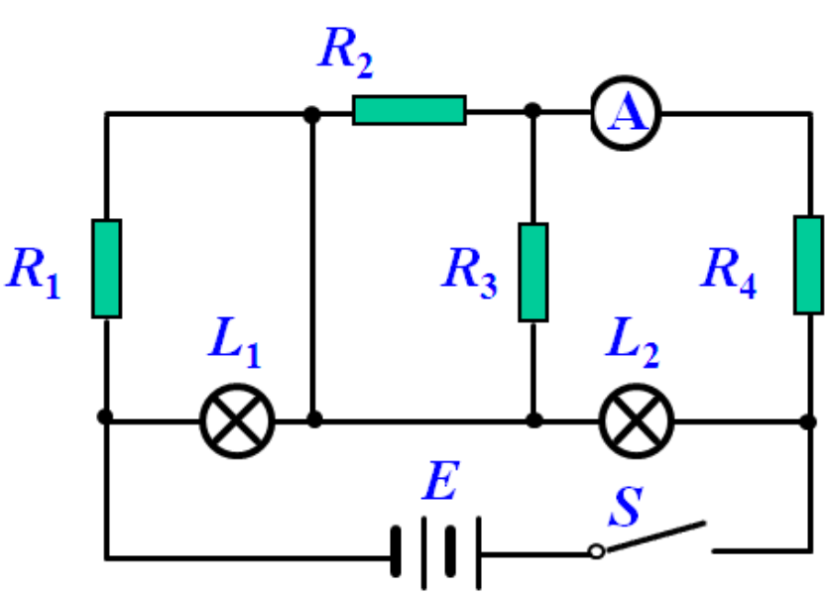
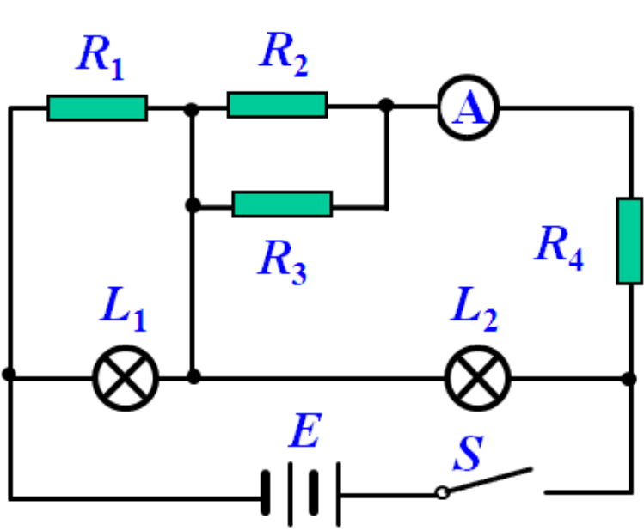
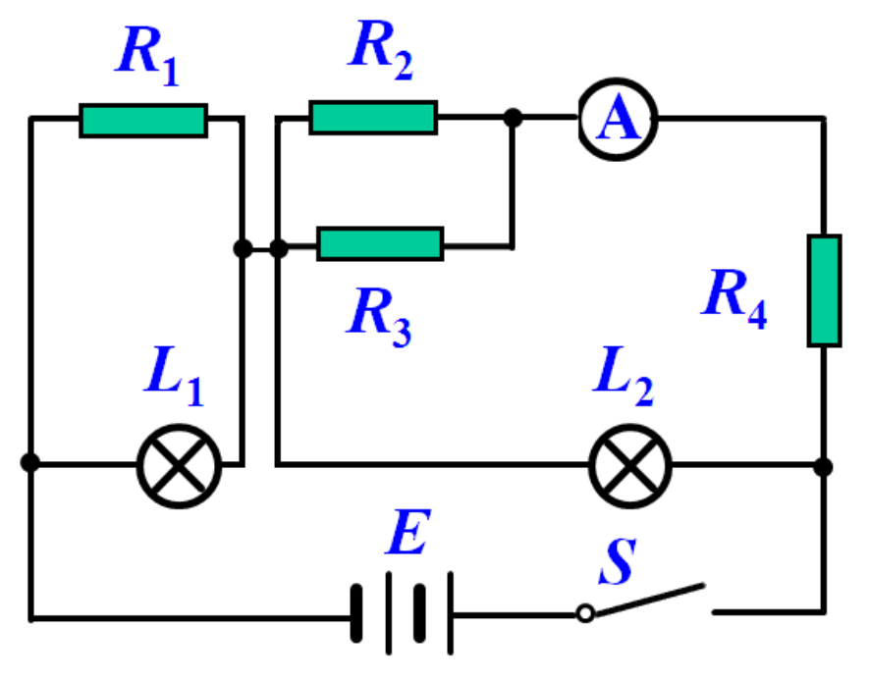

Slide 27

【例17】如图所示的电路中，闭合电键，灯L₁、 L₂正常发光。由于电路出现故障，突然发现灯L₁变亮，灯L₂变暗，电流表的读数变小，根据分析，发生的故障可能是
R₂
A
A . R₁断路
B . R₂断路
C . R₃短路
D . R₄短路
R₁
R₃
R₄
L₁
L₂
E
S
答案：A

Slide 28
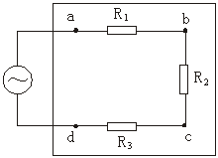
【例18】图为一电路板的示意图，a、b、c、d为接线柱，a、d与220V的交流电源连接，ab间、bc间、cd间分别连接一个电阻。现发现电路中没有电流，为检查电路故障，用一交流电压表分别测得b、d两点间以及a、c两点间的电压均为220V。由此可知
A．ab间电路通，cd间电路不通
B．ab间电路不通，bc间电路通
C．ab间电路通，bc间电路不通
D．bc间电路不通，cd间电路通
答案：CD

Slide 29
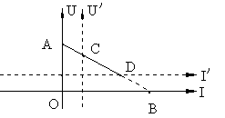
三、闭合电路的U-I图线
讨论：A、B、C、D几点的物理含义．图线斜率含义．其中U＇和I＇为将U和I轴平移而成。

